Slide 1
Machine Learning
Diamond’s Analysis
(31 slides)
F. Moro, M. Boutaleb
Notes:
Buongiorno a tutti.
Oggi andremo ad esporre il nostro progetto di Machine Learning.

Slide 2
1.
Introduzione
Di cosa si tratta?
Notes:
Il dataset che abbiamo scelto di analizzare è una raccolta di oltre 50_000 campioni di diamanti presente sulla piattaforma Kaggle.
Per ognuno di questi sono stati registrati diversi parametri che andremo a discutere tra poco.

Slide 3
Colonne dataset
 | carat | cut | color | clarity | depth | table | price | x | y | z
0 | 10 | Ideal | E | SI2 | 61.5 | 55.0 | 326 | 3.95 | 3.98 | 2.43
1 | 30 | Premium | I | VS1 | 56.9 | 65.0 | 326 | 3.89 | 3.84 | 2.84
2 | 5 | Good | J | VS2 | 63.3 | 58.0 | 335 | 4.36 | 4.34 | 2.75
Notes:
Partiamo con una overview di quello che è il dataset. Il dataset è composto da circa 54_000 diamanti. In questa tabella si possono notare quelle che sono le colonne del dataset. Nelle prossime slides accenneremo brevemente il significato di ogni colonna in modo che anche i meno esperti possano avere un’idea dell’anatomia del diamante.

Slide 4
Le 4C di un diamante
CARAT WEIGHT
CLARITY
C
C
COLOR
CUT
C
C
Notes:
Prima di cominciare a parlare del nostro lavoro è utile avere idea di come un diamante può essere analizzato.
Questo può essere fatto attraverso le cosiddette 4C.
1) Carati -> Altro non è che il peso del diamante. Infatti questo si esprime in carati. Un carato equivale a 0,2 grammi; occorrono quindi 5 carati per formare un grammo. Il termine carato deriva dal greco Keration ed indicava il seme di carruba, il cui peso è molto omogeneo. Più pesante è il diamante, più sarà raro trovarlo
2) Colore è autoesplicativo, e sulla scala da A a Z, A è migliore e incolore e di conseguenza più costoso, Z invece è il peggiore e di colore giallastro.
3) La Chiarezza o purezza di un diamante può essere influenzata da difetti interni o esterni, questi difetti sono dovuti alla presenza di piccole tracce di carbonio o di piccoli cristalli di diversa natura rimasti imprigionati durante il processo di cristallizzazione
4) Il Taglio è una delle C più importanti poiché più alta è la qualità del taglio, migliore è la combinazione tra brillantezza e fuoco della pietra. Le proporzioni di una pietra sono il parametro più importante per valutare lo scintillìo di un diamante e determina la quantità di luce che entra nel diamante

Slide 5
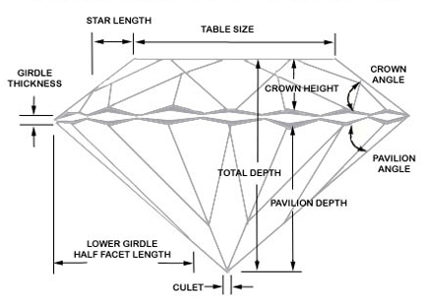
Un’immagine vale più di mille parole
Notes:
In questa slide è possibile vedere altri parametri che caratterizzano la struttura di un diamante non menzionati in precedenza.
X -> lunghezza
Y -> larghezza
Z -> profondità
depth
total depth percentage = z / mean(x, y) = 2 * z / (x + y) (43--79)
Table -> un altro parametro che caratterizza la forma di un diamante

Slide 6
Remapping e preprocessing
Color
Cut
Clarity
['J',...,'D']
['Fair',...,'Ideal'']
['I3',...,'IF']
[1,...,7]
[1,...,5]
[1,...,7]
Notes:
Per quanto riguarda le variabili categoriche che erano denominate con delle lettere abbiamo deciso di mapparle con dei numeri da 1 a n dove n è la cardinalità dell’insieme della variabile considerata.
Questo l’abbiamo fatto per poter rendere la normalizzazione possibile e rendere il processo più efficiente.

Slide 7
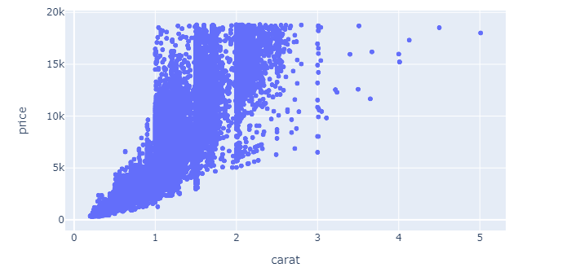
Trend del prezzo in funzione dei carati
Notes:
Chiaramente notiamo subito che la coppia di feature carati-prezzo sono direttamente proporzionali: all’aumentare dei carati si ha la conferma che il prezzo aumenti facilmente.
*viene passata la parola*

Slide 8
Quali features sono correlate linearmente?
Notes:
*viene passata la parola*
Una delle prime cose che abbiamo fatto è estrapolare quali coefficienti di correlazione lineare esistono tra ogni variabile.

Slide 9
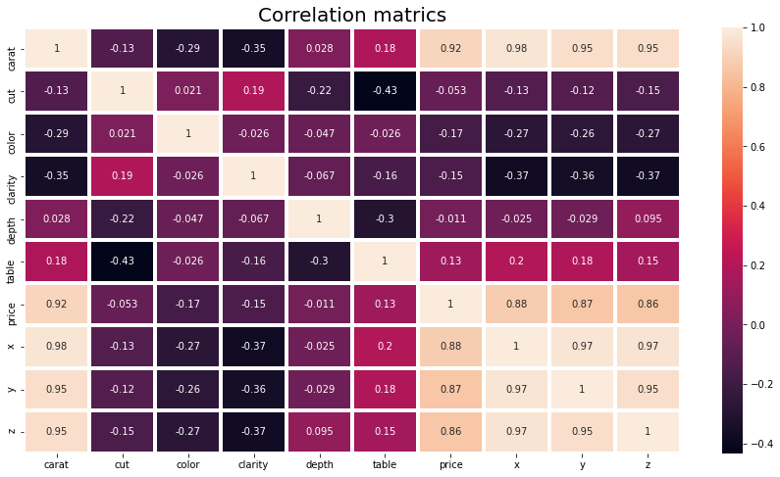
Matrice di correlazione lineare
Notes:
Richiamando il metodo corr() sul nostro dataframe abbiamo ottenuto la matrice dei coefficienti di correlazione lineare.
Tramite Seaborn è stato rapido avere una rappresentazione grafica più concreta
Questa matrice dice qualcosa, ma niente di nuovo.
Vengono confermate le aspettative che avevamo.
Ovviamente all’aumentare di x, y, z e dei carati il prezzo aumenta.
Non sono evidenti altri legami diretti tra altre features.

Slide 10
Come cambiano i quantili dei prezzi in base alle variabili categoriche?

Slide 11
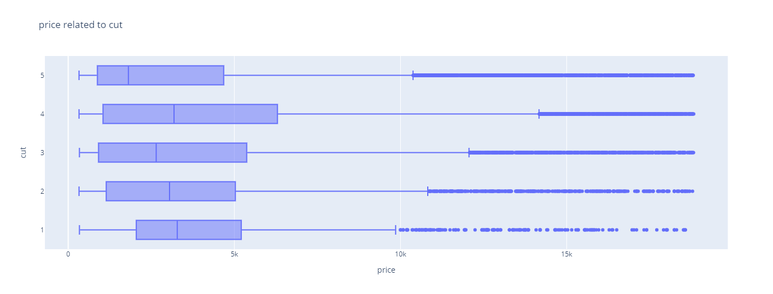
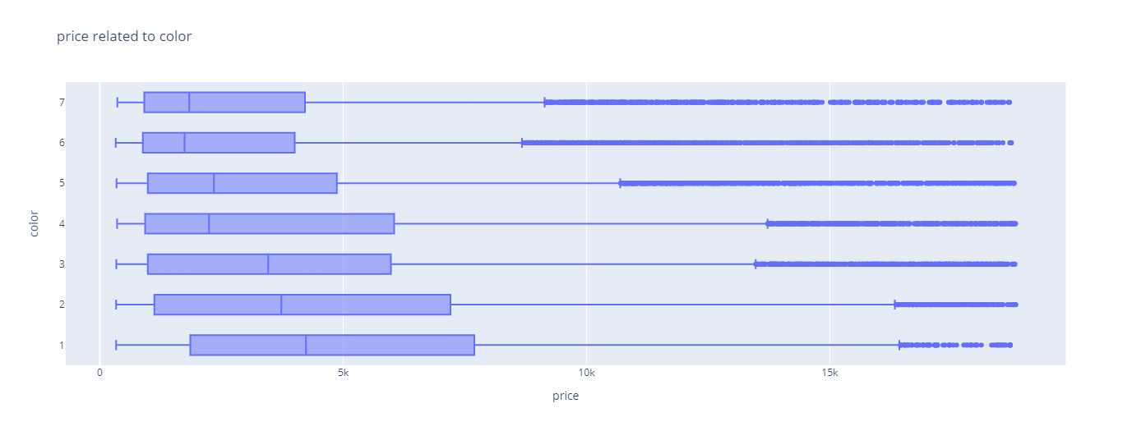
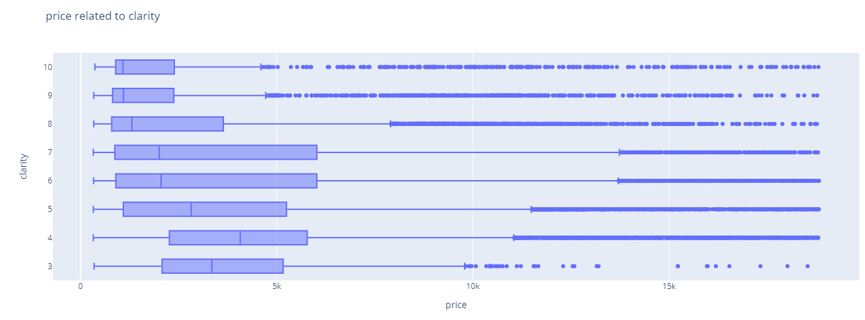
Risultato
Notes:
In questa slide è possibile avere una visione alternativa di come varia il prezzo per ogni variabile categorica.
Quello che ci aspettavamo è che i quantili del prezzo aumentassero all’aumentare della qualità delle variabili categoriche.
E infatti nonostante i numerosi outliers questo pattern è facilmente identificabile dai boxplots.

Slide 12
Quali features non sono correlate linearmente con il prezzo?
Notes:
Ci siamo chiesti quale tipo di correlazione ci fosse allora tra le features del dataset

Slide 13
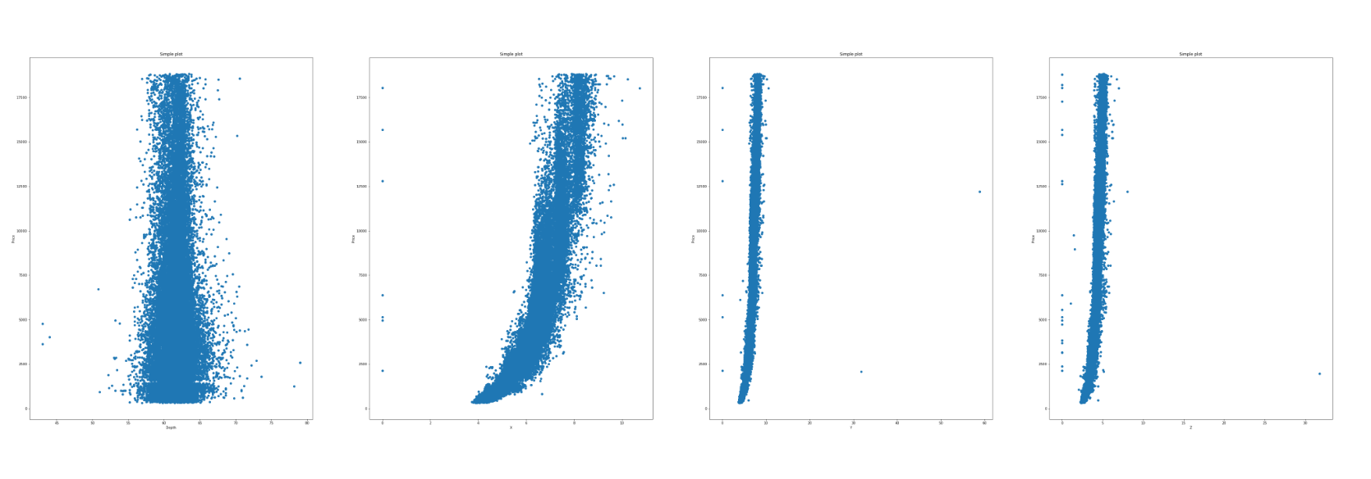
Risultato
Price
Depth
x
y
z
Notes:
Abbiamo potuto ottenere una rappresentazione grafica di quello che cercavamo.
La prima relazione (depth e price) notiamo una sorta di distribuzione normale con una varianza molto alta.
Nei rimanenti grafici possiamo notare un andamento simil esponenziale

Slide 14
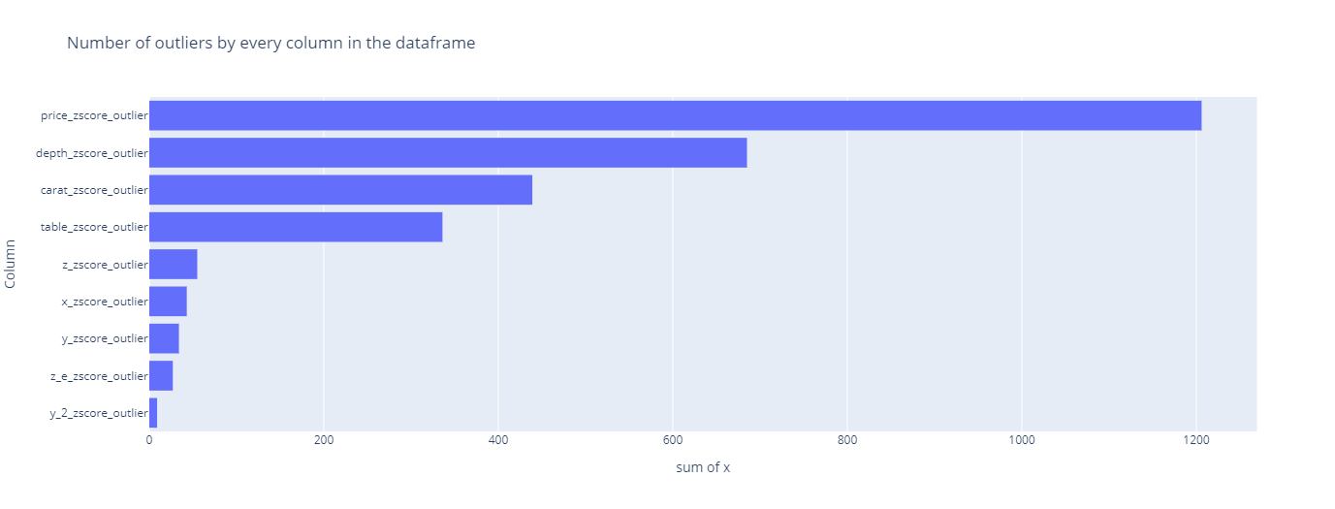
Quanti sono gli outliers per ogni colonna?
Notes:
Un altro aspetto del dataset che abbiamo voluto approfondire riguardava la distribuzione degli outliers per ogni feature.
In questo istogramma possiamo notare come il numero di outliers per prezzo, depth e carat sia molto elevato.
Questo potrebbe essere un motivo per cui non è risultato così semplice prevedere in modo lineare l’andamento di questi fattori
*viene passata la parola*

Slide 15
2. Linear Regression
Possiamo prevedere il prezzo dei diamanti?
Notes:
*viene passata la parola*
Abbiamo provato poi quindi ad effettuare un po’ di regressione lineare con lo scopo di prevedere il prezzo di un diamante

Slide 16
Un primo approccio - Linear vs Random Forest Regression
Split train-validation → 50%
Selezione features e target
Addestramento
Predizione
Features → ['clarity', 'carat', 'cut', 'color', 'depth', 'table', 'x', 'y', 'z']
Target → ‘price’
Notes:
Abbiamo realizzato la regressione lineare tramite il pacchetto scikitlearn in due modi diversi.
Inizialmente abbiamo effettuato lo split del set in train e validation
Successivamente abbiamo selezionato quali features considerare e quale target prevedere
E, infine, abbiamo addestrato entrambi i regressori, ottendendo i valori predetti.

Slide 17
Risultati ottenuti
Linear Regression
Train RMSE: 1229.24857897219
Validation RMSE: 1204.544261509176
R2 score: 0.9069313108306197
Random Forest Regression
Train RMSE: 210.28993131116678
Validation RMSE: 555.3808487843306
R2 score: 0.9802148261397592
Random Forest K-Fold Cross-Validation
RMSE medio della combinazione migliore: 1770.624
Notes:
Possiamo notare subito come entrambi i modelli rispecchiano molto bene il set di dati.
Questo non vuol dire però che prevedono in modo corretto i valori.
Notiamo quindi che l’RMSE nella linear regression risulta il doppio del random forest regressor.
Al fine di provare a migliorare ancora il risultato abbiamo provato ad effettuare Cross validation sul modello generato tramite Random Foresr ma, nella migliore combinazione l’RMSE peggiora solamente.
Abbiamo utilizzato una grid search passando come parametro 4 come k-folds

Slide 18
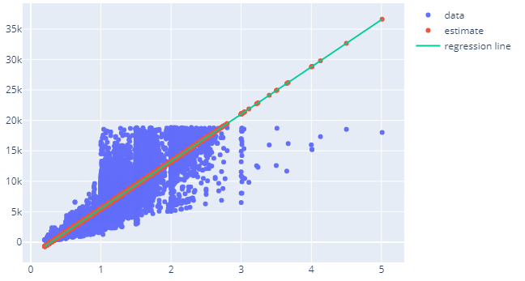
Regression line per i carati
Price
Carat
Train RMSE: 1560.53
Validation RMSE: 1520.33
R2 score: 0.85
Notes:
Notiamo subito come l’alta densità dei dati non facilita la vita al lavoro del regressore
Per ogni carato la lo spettro del prezzo è veramente ampio

Slide 19
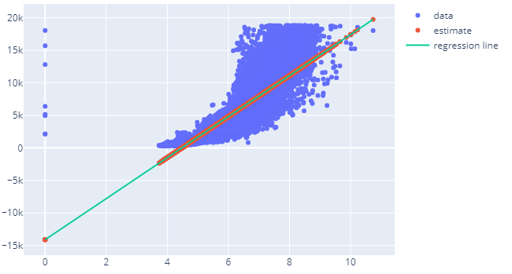
Regression line per la x
Price
X
Train RMSE: 1877.12
Validation RMSE: 1825.60
R2 score: 0.78
Notes:
Nelle prossime 3 slide è possibile osservare come la presenza di outlier generi rumore nella rappresentazione grafica della retta generata dalla regressione lineare

Slide 20
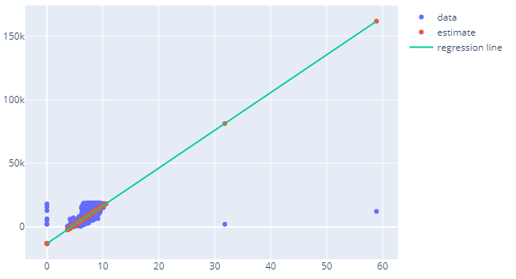
Regression line per la y
Price
Y
Train RMSE: 2070.02
Validation RMSE: 1825.67
R2 score: 0.78
Notes:
Qui abbiamo la regressione del prezzo sulla base della y di un diamante

Slide 21
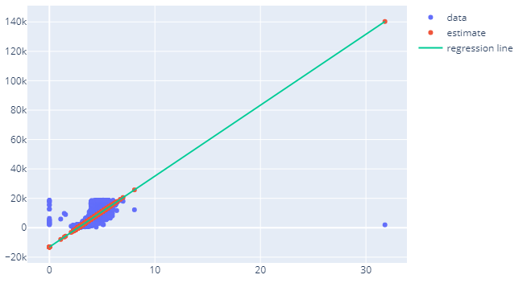
Regression line per la z
Price
Z
Train RMSE: 2073.92
Validation RMSE: 1915.47
R2 score: 0.76
Notes:
Sia al variare della lunghezza, della larghezza che della profondità il trend del prezzo risulta molto simile.
*viene passata la parola*

Slide 22
Se si togliessero gli outliers nel validation set l’R2 migliorerebbe ?
Notes:
*viene passata la parola*
Ci siamo chiesti quindi come sarebbe variato l’R2 nel caso in cui avessimo rimosso gli outliers.

Slide 23
0.9876
0.9802
R2 con validation set senza outliers
R2 con validation set con outliers
Notes:
L’R2 possiamo dire in generale essere molto buono però ci aspettavamo un miglioramento netto con la rimozione degli outliers nel validation set.
Possiamo quindi notare che il modello generato spiega quasi perfettamente l’insieme dei campioni che consideriamo nonostante questa modifica

Slide 24
Quanto dovrei spendere in media per un diamante con certe caratteristiche?
Notes:
Quanto dovrebbe spendere quindi una persona per un diamante con certe caratteristiche?

Slide 25
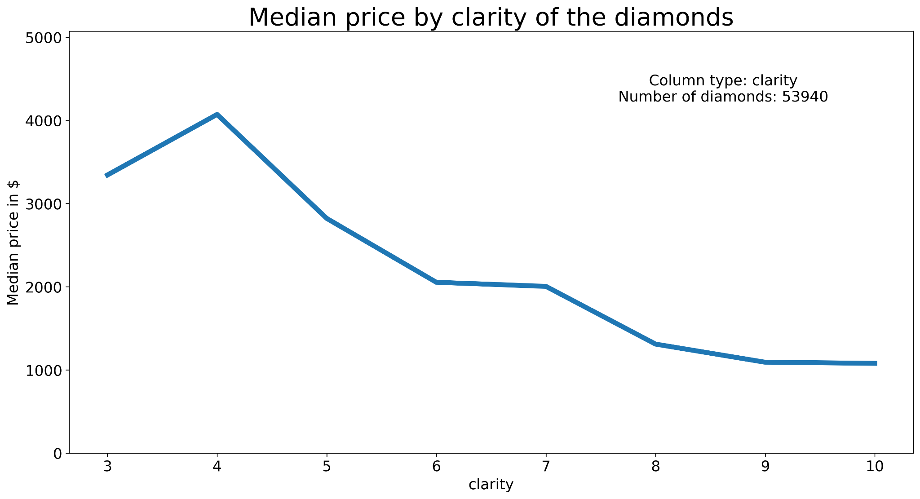
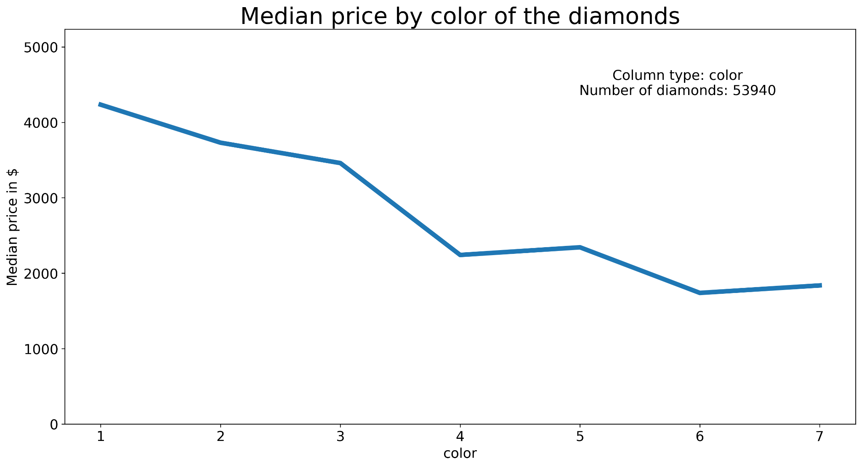
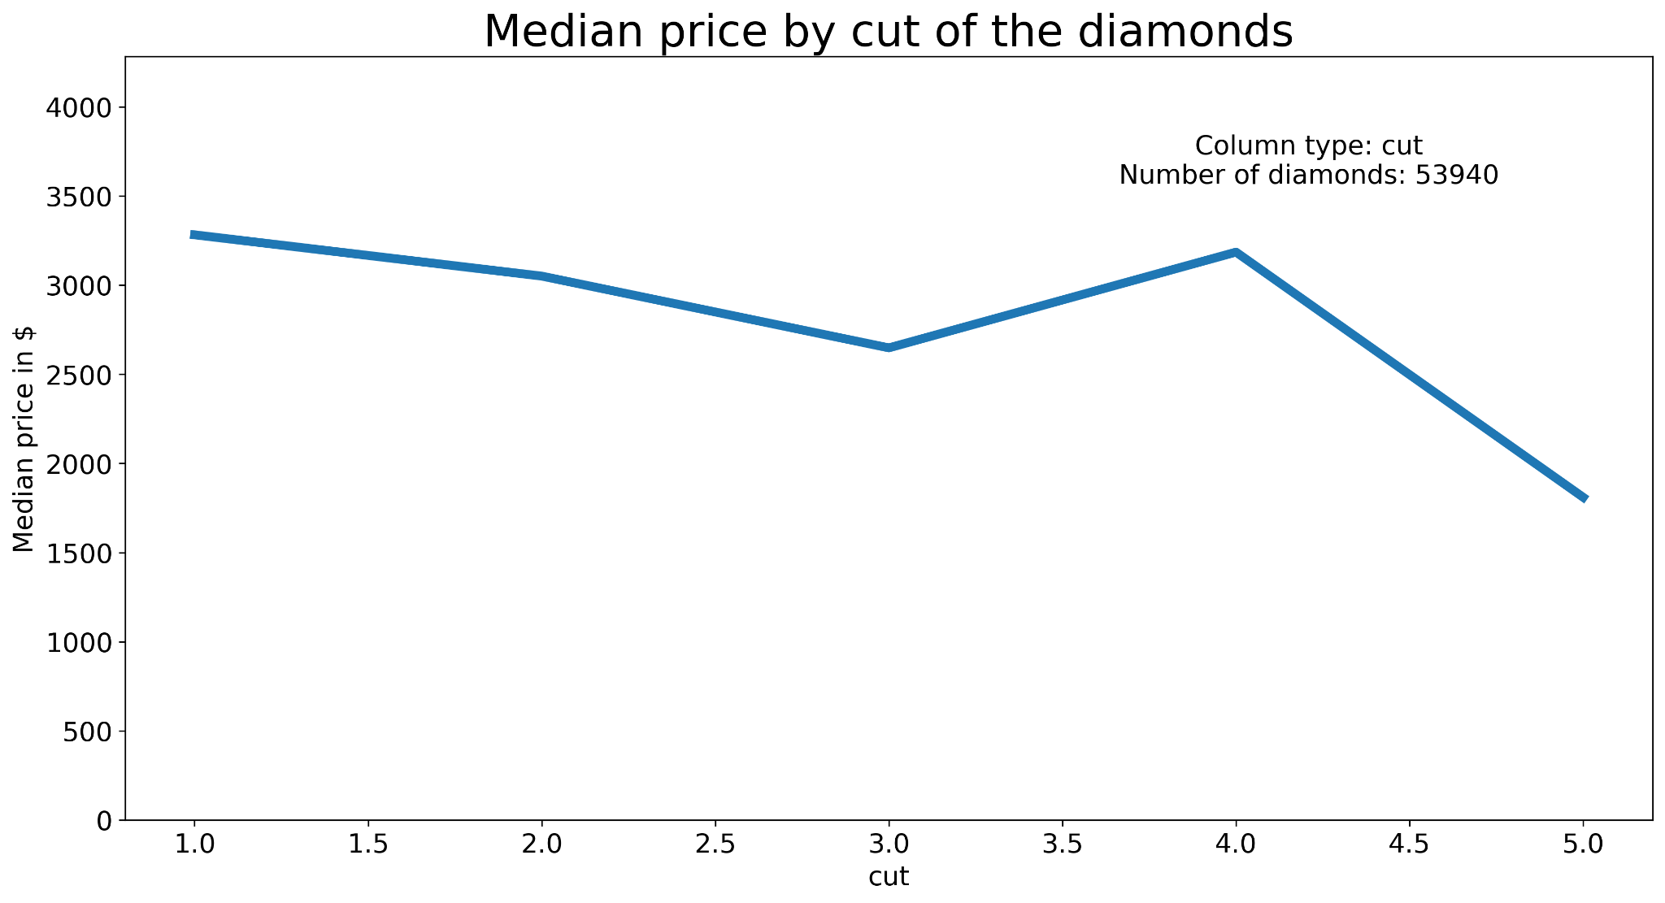
Prezzo medio diamante per variabile categorica

Slide 26
3. Classification
Possiamo prevedere la classe di un diamante considerando i suoi attributi?

Slide 27
KNN
Cut
Clarity
Color
Notes:
Per poter classificare tramite KNN abbiamo utilizzato una per volta tutte e tre le variabili categoriche come target.
Abbiamo quindi generato un grafico che mostra l’errore rilevato in funzione del numero di k considerati.

Slide 28
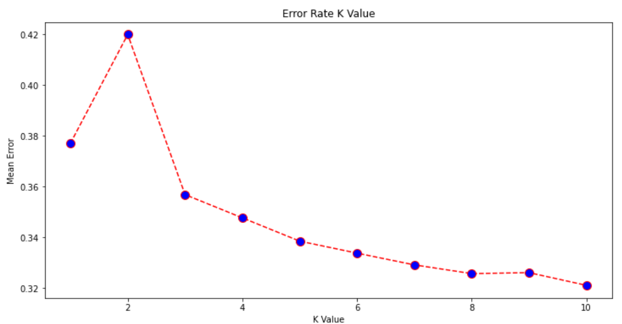
Cut
Confusion matrix for the best k
Confusion matrix for the best k
Confusion matrix for the best k
[[ 217 81 6 10 4]
[ 27 517 322 133 30]
[ 3 218 785 770 610]
[ 0 23 462 1942 304]
[ 2 6 199 215 3902]]
[[ 217 81 6 10 4]
[ 27 517 322 133 30]
[ 3 218 785 770 610]
[ 0 23 462 1942 304]
[ 2 6 199 215 3902]]
[[ 217 81 6 10 4]
[ 27 517 322 133 30]
[ 3 218 785 770 610]
[ 0 23 462 1942 304]
[ 2 6 199 215 3902]]
Notes:
Notiamo quindi che per cut, in linea di massima, all’aumentare di k il mean error tende a diminuire.

Slide 29
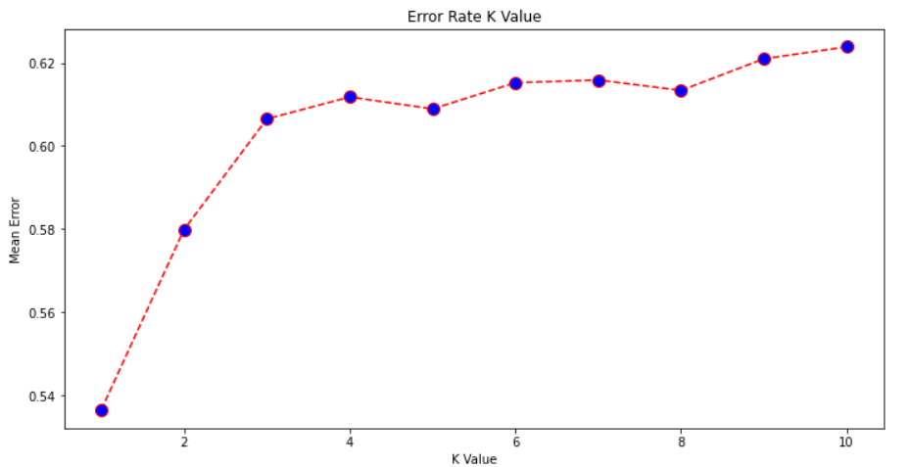
Clarity
Confusion matrix for the best k
[[ 56 56 14 8 2 1 0 0]
[ 30 953 538 189 80 18 15 2]
[ 8 418 1293 517 238 89 44 14]
[ 3 152 506 1188 405 160 69 25]
[ 4 71 248 368 610 193 77 24]
[ 0 21 82 161 189 391 138 41]
[ 0 18 50 68 100 116 298 59]
[ 0 5 13 44 46 54 63 145]]
Notes:
Per quanto riguarda clarity è evidente come all’aumentare del valore di k aumenti subito l’errore generato

Slide 30
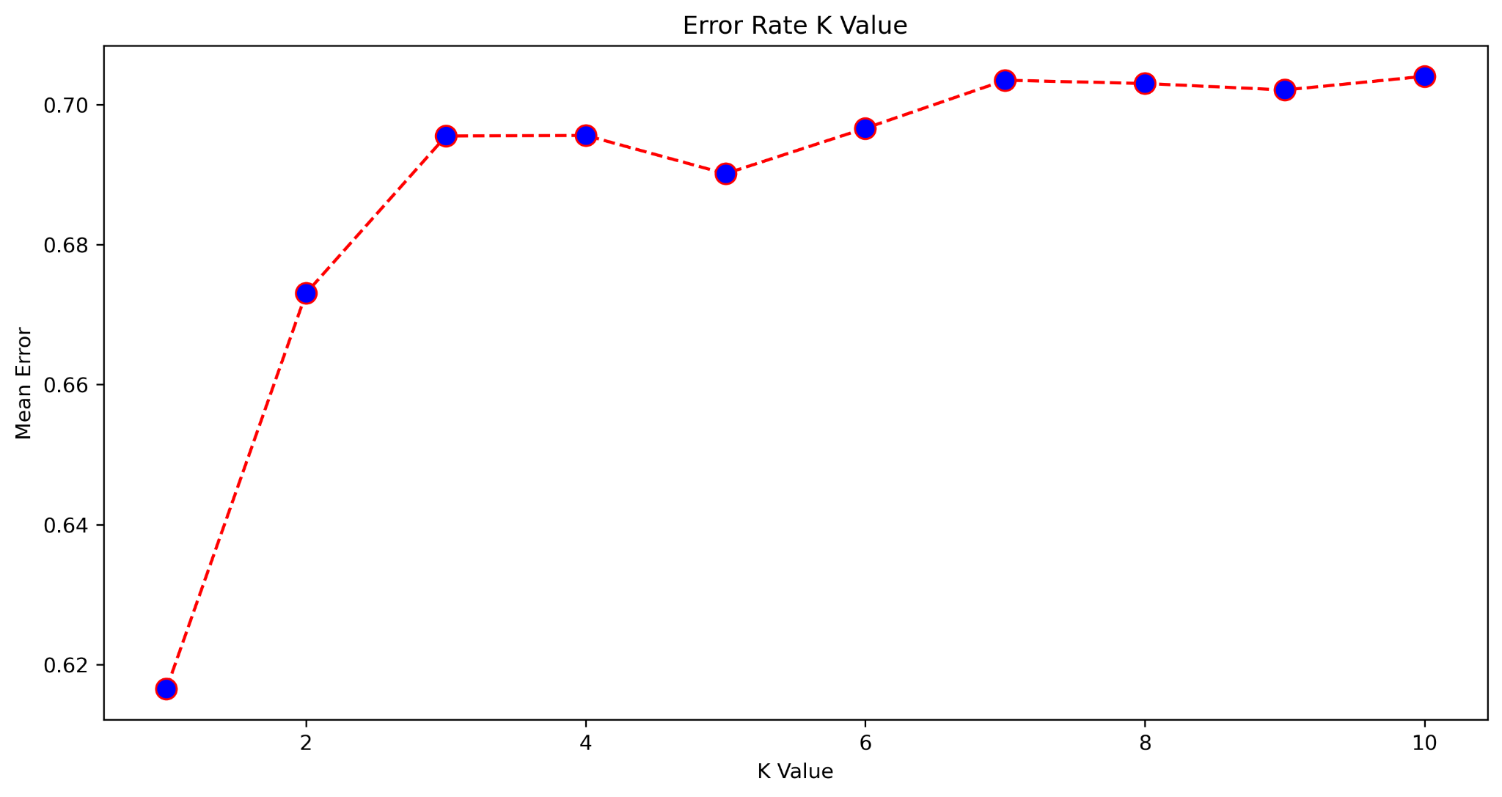
Color
Confusion matrix for the best k
[[186 135 90 57 35 23 13]
[ 86 390 227 154 109 73 42]
[ 57 191 593 353 202 157 90]
[ 36 111 310 965 408 289 141]
[ 27 67 201 364 627 365 203]
[ 16 67 162 310 381 767 305]
[ 12 37 103 183 236 319 513]]
Notes:
In modo simile a clarity, notiamo facilmente che anche per color il numero ottimale di k sia intorno all’1.
*viene passata la parola*

Slide 31
Conclusione e risultati e limiti
Previsione prezzo in base a features
Classificazione diamanti
Utilità per il futuro
Possibili miglioramenti
Effettuare ulteriori cross validation
Regressione non-lineare
Notes:
*viene passata la parola*
Possiamo dire che ci riteniamo soddisfatti dell’analisi fatta perché ci ha permesso di fare regressione lineare e anche classificazione nonostante i limiti di tempo. Inoltre quest’analisi ci permetterà anche in un futuro prossimo di poter scegliere e conoscere il diamante adatto e soprattutto al giusto prezzo.
Alcuni possibili miglioramenti su cui ci stiamo concentrando al momento riguardano il miglioramento dei risultati ottenuti tramite cross validation e cercare di effettuare delle regressioni non-lineari

